Slide 1
FeatureSelectionChallenge
https://competitions.codalab.org/competitions/3931?secret_key=d6c218a3-3b83-4eed-8e39-5b895c5a5e35
2 Class Classification Problem
Introduction
Etude de cas
Conclusion

Slide 2
INTRODUCTION
Classification -> très convoité
Important dans la prise de décision
Efficacité

Slide 3
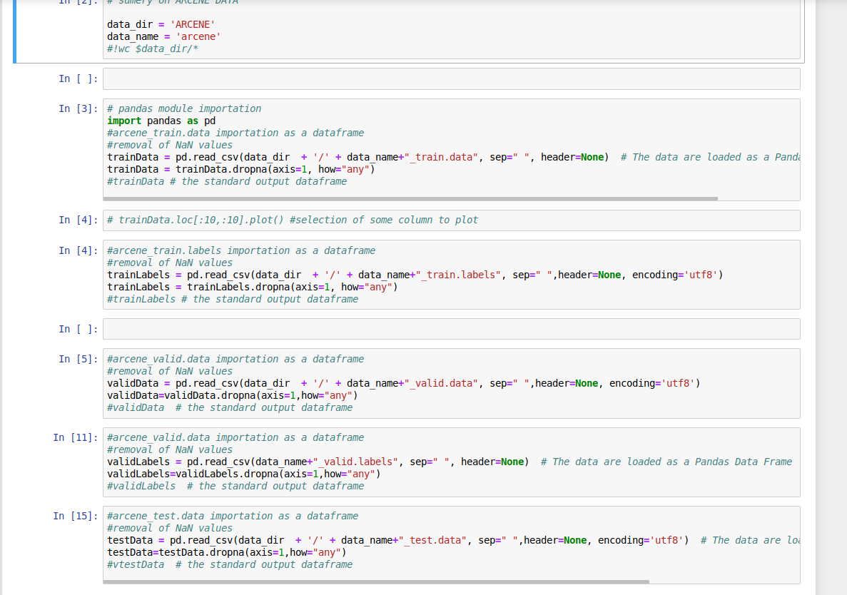
DESCRIPTION DES ALGORITHMES ETUDIE
Etape 1 : importation des datas sous forme de dataFrame
Import pandas as pd
df = pd.read_csv(filename, sep=" ", header=None)
df = df.dropna(axis=1, how="any")

Slide 4
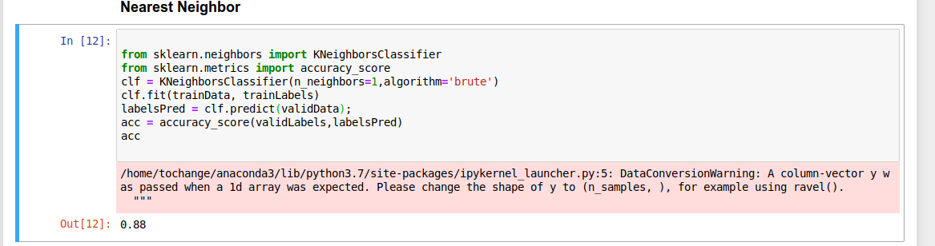
DESCRIPTION DES ALGORITHMES ETUDIE
Etape 2 : calcul d’accuracy
from sklearn.module_containing_your_model_of_choice import your_model_of_choice
clf = your_model_of_choice()
clf.fit(trainData, trainLabels)
labelsPred = clf.predict(validData);
acc = accuracy_score(validLabels,labelsPred)
acc

Slide 5
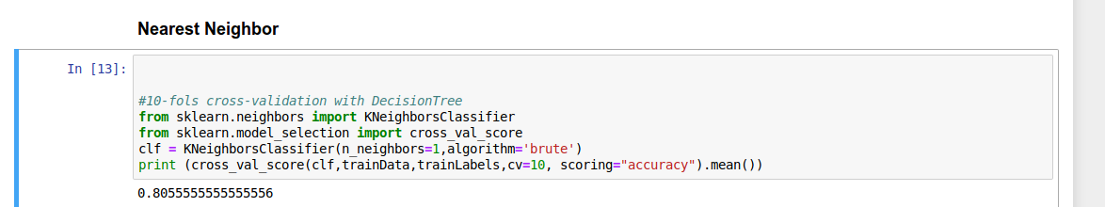
Etape 3 : CV
DESCRIPTION DES ALGORITHMES ETUDIE
from sklearn import your_model_of_choice
from sklearn.model_selection import cross_val_score
clf = tree.DecisionTreeClassifier()
print (cross_val_score(clf,trainData,trainLabels,cv=10, scoring="accuracy").mean())

Slide 6
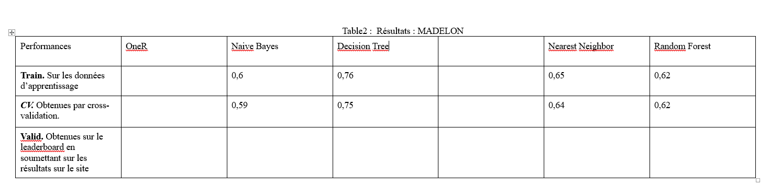
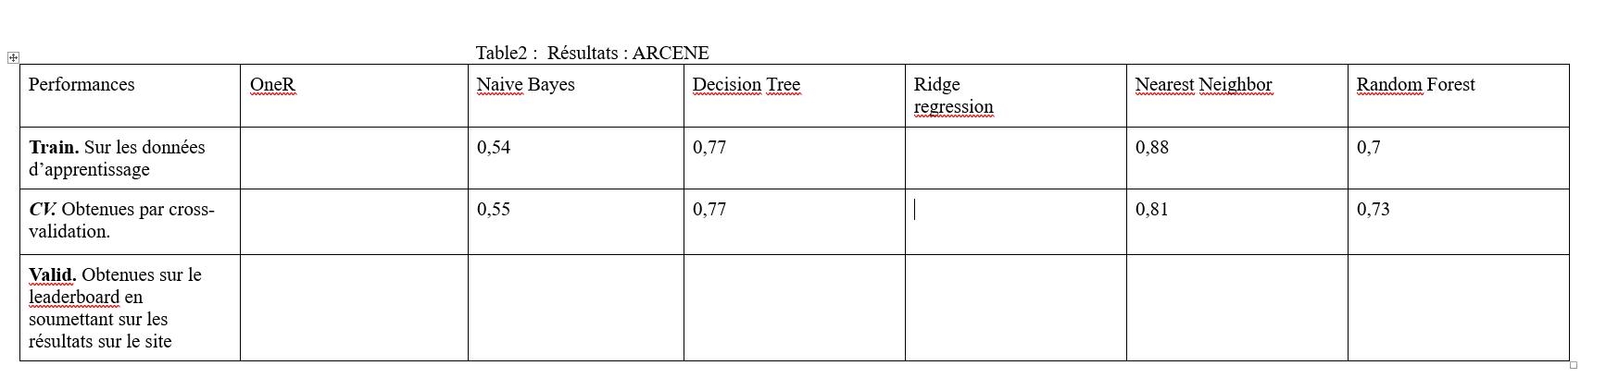
DISCUSION ET CONCLUSION
* Classifieurs sont sensible à la quantité de données
* D’autres facteurs ?

